Slide 1
Електромагнетика: магнетна индукција

Slide 2
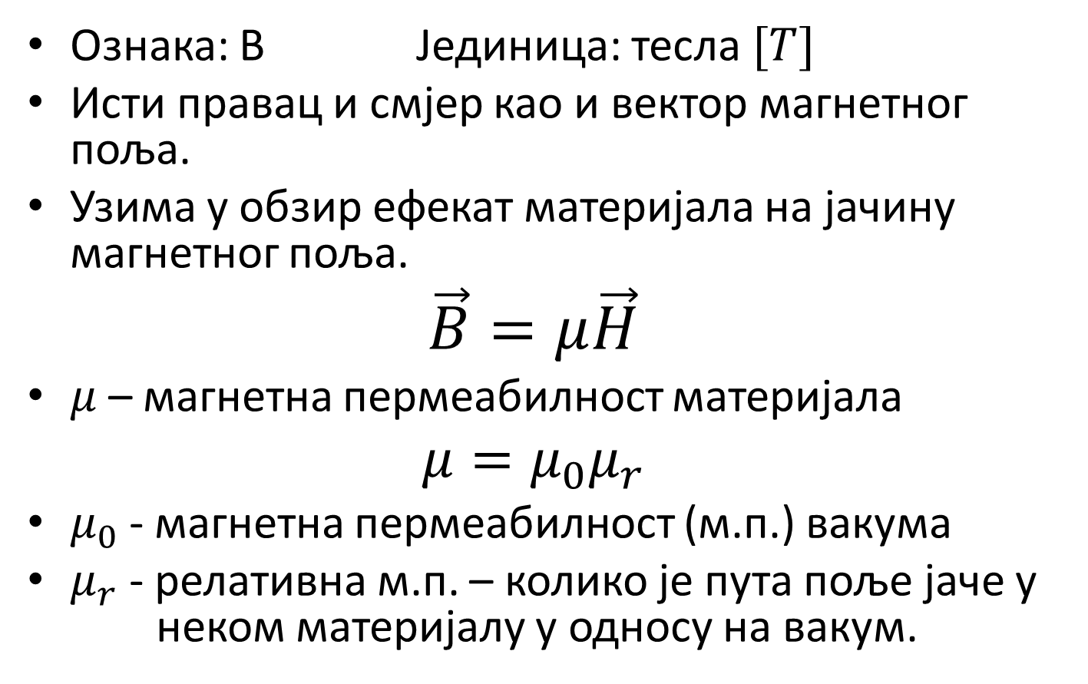
Вектор магнетне индукције/
Вектор густине магнетног флукса
Ознака: B Јединица: тесла $[T]$
Исти правац и смјер као и вектор магнетног поља.
Узима у обзир ефекат материјала на јачину магнетног поља.
$$\vec{B}=μ\vec{H}$$
$μ$ – магнетна пермеабилност материјала
$$μ=μ_{0}μ_{r}$$
$μ_{0}$ - магнетна пермеабилност (м.п.) вакума
$μ_{r}$ - релативна м.п. – колико је пута поље јаче у
неком материјалу у односу на вакум.

Slide 3

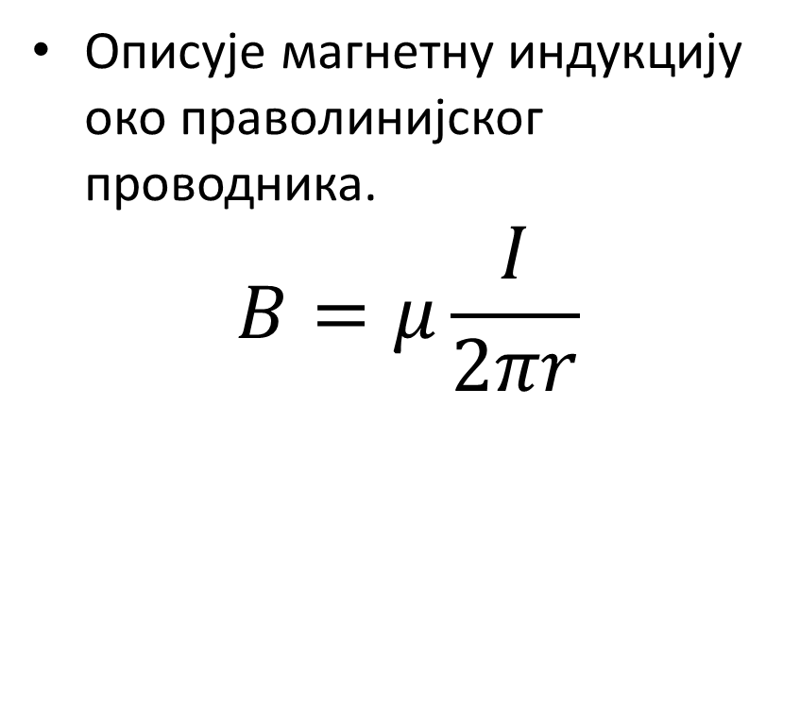
Био-Саваров закон
Описује магнетну индукцију око праволинијског проводника.
$$B=μ\frac{I}{2πr}$$
I
r

Slide 4

Материјали према магнетним својствима
Дијамагнетни
  μ_{r} < 1, мало слабе поље
Парамагнетни
  μ_{r} > 1, мало појачавају поље
Феромагнетни
  μ_{r} >> 1, МНОГО појачавају поље
    примјер: гвожђе
μ_{r} ≈ 1

Slide 5
Релативна магнетна пермеабилност
Феромагнетни материјали
Парамагнетни и дијамагнетни
материјал | μ_{r}
бизмут | 0,99984
сребро | 0,99997
олово | 0,99998
бакар | 0,99999
вода | 0,999992
платина | 1,00027
алуминијум | 1,000096
кисеоник | 1,0000018
ваздух | 1,00000036
материјал | почетно μ_{r} | максимално μ_{r}
супермалој | 100 000 | 300 000
гвожђе | 25 000 | 250 000
пермалој | 10 000 | 50 000
динамо лим | 500 | 7 000
гвоздени лив | 70 | 600
Релативна магнетна пермеабилност говори колико је пута интензитет поља магнетне индукције већи у неком материјалу у односу на то исто поље у вакуму.

Slide 6

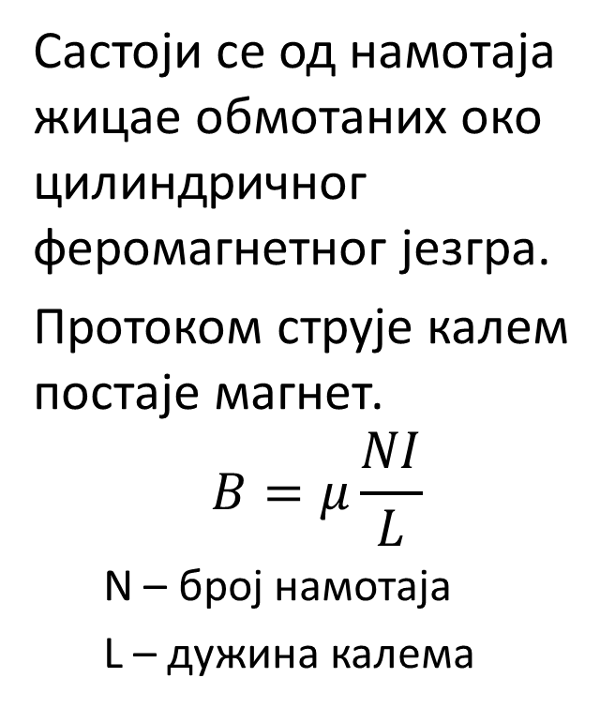

Калем/соленоид
$$L$$
Састоји се од намотаја жицае обмотаних око цилиндричног феромагнетног језгра.
Протоком струје калем постаје магнет.
$$B=μ\frac{NI}{L}$$
  N – број намотаја
  L – дужина калема
S
N
$$I$$

Slide 7
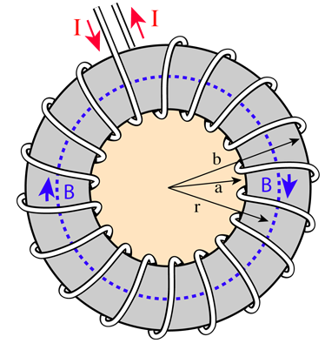

Торус
$$B=μ\frac{NI}{2πr}$$

